Slide 1



THÀNH VIÊN
QALY
QALY
HỆ THỐNG QUẢN LÝ DỰ ÁN PHẦN MỀM
CHO DOANH NGHIỆP OUTSOURCE VỪA VÀ NHỎ
Phan Hoàng Khải
GVHD:
JETSITE

Slide 2

THÀNH VIÊN
QALY
QUANG TUẤN
LEAD

Slide 3

THÀNH VIÊN
QALY
QUỐC BẢO
QUANG TUẤN
QUỐC bảo
LEAD

Slide 4

THÀNH VIÊN
QALY
QUANG TUẤN
CHÍ
KHANG
QUỐC BẢO
QUỐC bảo
CHÍ
khang
LEAD

Slide 5

THÀNH VIÊN
QALY
ĐOÀN
TRUNG
ĐOÀN
TRUng
QUANG TUẤN
QUỐC BẢO
CHÍ
KHANG
CHÍ
khang
QUỐC bảo
LEAD

Slide 6

THÀNH VIÊN
QALY
QUANG TUẤN
QUANG MINH
CHÍ
KHANG
QUỐC BẢO
ĐOÀN
TRUNG
ĐOÀN
TRUng
QUỐC bảo
QUAng minh
CHÍ
khang
LEAD

Slide 7

THÀNH VIÊN
QALY
QUANG TUẤN
CHÍ
KHANG
QUỐC BẢO
QUANG MINH
QUAng minh
QUỐC bảo
ĐOÀN
TRUNG
CHÍ
khang
DUY HOÀNG
DUY HOÀng
ĐOÀN
TRUng
LEAD

Slide 8

THÀNH VIÊN
QALY
GIA LONG
DUY HOÀNG
DUY HOÀng
QUANG TUẤN
CHÍ
KHANG
QUỐC BẢO
QUỐC bảo
ĐOÀN
TRUNG
QUAng minh
CHÍ
khang
GIA LOng
QUANG MINH
ĐOÀN
TRUng
LEAD

Slide 9
THÀNH VIÊN
QALY
QUANG TUẤN
GIA LONG
GIA LOng
CHÍ
KHANG
QUỐC BẢO
QUỐC bảo
DUY HOÀNG
QUAng minh
ĐOÀN
TRUNG
CHÍ
khang
DUY HOÀng
QUANG MINH
ĐOÀN
TRUng
LEAD

Slide 10



VẤN ĐỀ THỰC TẾ
01
Excel + Email + Chat + File + Meeting
DỮ LIỆU DỰ ÁN BỊ PHÂN TÁN
02
KHÓ THEO DÕI TRÁCH NHIỆM
Dữ liệu phân tán
KHÓ KIỂM SOÁT TIẾN ĐỘ & WORKLOAD
TRAO ĐỔI KHÔNG GẮN VỚI CÔNG VIỆC
THIẾU QUY TRÌNH EVIDENCE & AUDIT
03
PHẢI SỬ DỤNG NHIỀU NỀN TẢNG KHÁC NHAU
Khó quản lý / khó truy vết
Notes:
Trước khi có một hệ thống tập trung, thông tin của một dự án thường nằm ở nhiều nơi như bảng tính, email, ứng dụng nhắn tin và các tài liệu riêng lẻ. Điều này gây khó khăn trong việc xác định ai chịu trách nhiệm, nhiệm vụ nào đang bị trễ, kết quả nào đã được kiểm tra và ai đã thay đổi dữ liệu. Ngoài ra, việc họp, bình chọn hoặc trao đổi nhóm lại phải chuyển sang những nền tảng khác. Đây là vấn đề chính mà QALY hướng tới giải quyết.

Slide 11



MỤC TIÊU & GIẢI PHÁP
QUẢN LÝ TRÁCH NHIỆM & TIẾN ĐỘ
KIỂM SOÁT CHẤT LƯỢNG
Dữ liệu dự án
QALY
PHÂN TÍCH / AI
CỘNG TÁC
Notes:
Từ những vấn đề trên, nhóm đặt mục tiêu xây dựng một không gian làm việc tập trung. QALY không chỉ lưu thông tin mà còn áp dụng các quy tắc nghiệp vụ để quản lý trách nhiệm. Ví dụ, hệ thống có task attention để phát hiện công việc cần chú ý, nudge để nhắc người phụ trách, evidence review để kiểm soát chất lượng kết quả và audit log để truy vết thao tác. Bên cạnh đó, chat, meeting, poll và AI giúp giảm việc phải chuyển đổi giữa nhiều công cụ khác nhau.

Slide 12
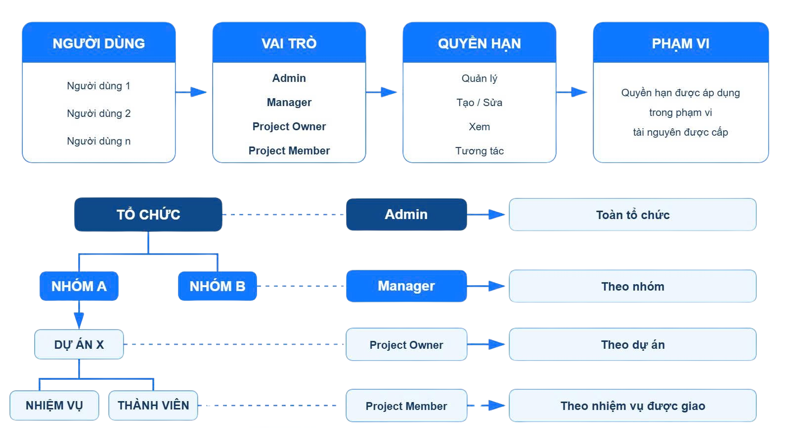
ĐỐI TƯỢNG & PHẠM VI HỆ THỐNG
Notes:
QALY có nhiều nhóm người dùng với quyền khác nhau. Ở cấp hệ thống có Admin, ở cấp tổ chức có Manager, còn ở cấp dự án có Project Owner và các thành viên thực hiện nhiệm vụ. Ngoài ra còn có module Group với Owner, Admin và Member. Về phạm vi, hệ thống bao phủ từ quản lý tổ chức, dự án, task cho đến cộng tác nhóm, Wiki, import, notification, analytics, AI và integration.....

Slide 13
CÁC CHỨC NĂNG CHÍNH
CORE MANAGEMENT
INTELLIGENCE & INTEGRATION
COLLABORATION
  Authentication & User
  Organization & Project
  Task / Kanban / Sprint
  Comment / Evidence
  Wiki / Import
  Group / Chat / Poll / Meeting
  Notification / Audit
  Dashboard / Analytics
  AI / Webhook / API Key
Notes:
Nếu gom các chức năng chi tiết thành các module thì QALY có ba nhóm chính. Nhóm đầu tiên là quản lý cốt lõi gồm người dùng, tổ chức, project và task. Nhóm thứ hai tập trung vào cộng tác như comment, evidence, Wiki, group, chat, poll và meeting. Cuối cùng là nhóm hỗ trợ thông minh và tích hợp gồm notification, audit, analytics, AI, webhook và API key. Cách chia này giúp hệ thống có phạm vi rộng nhưng vẫn giữ được cấu trúc.

Slide 14
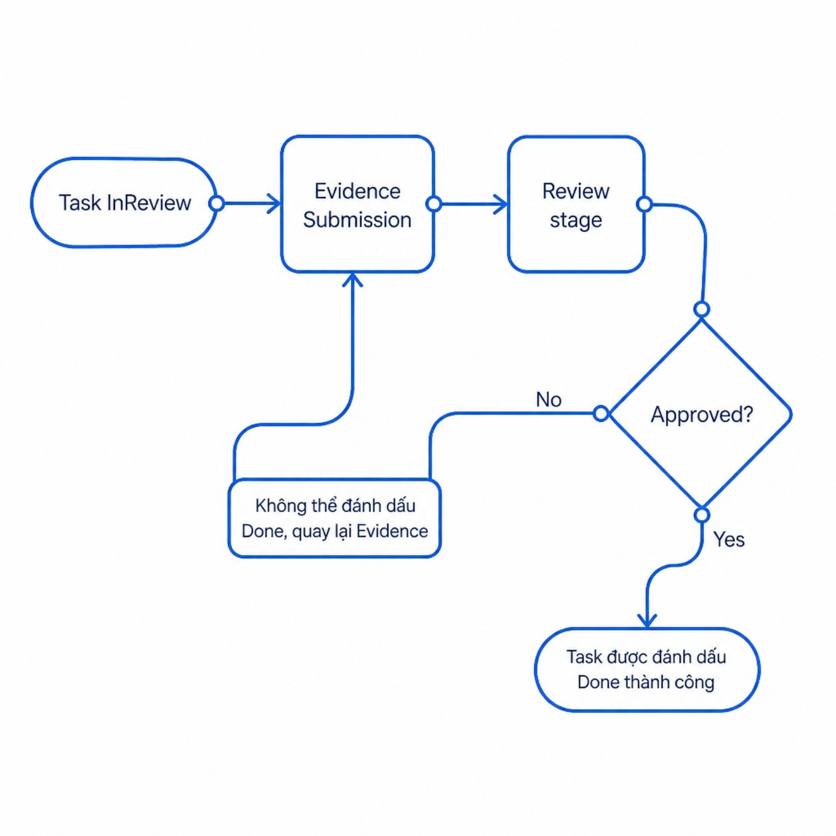


ĐIỂM NỔI BẬT NGHIỆP VỤ
01
EVIDENCE COMPLETION GATE
Task chỉ được hoàn tất khi evidence được duyệt.
02
TASK ATTENTION & NUDGE
Tự động nhắc nhở task trễ hạn hoặc bị bỏ qua.
03
OPTIMISTIC CONCURRENCY
RowVersion đảm bảo không ghi đè dữ liệu.
04
MULTI-LEVEL PERMISSION & AUDIT LOG
Phân quyền chi tiết kèm theo dõi toàn bộ thay đổi.
Notes:
Điểm nhóm muốn nhấn mạnh là QALY không dừng ở việc tạo, sửa và xóa dữ liệu. Ví dụ rõ nhất là completion gate: một task không thể chuyển sang Done nếu evidence chưa được approved. Hệ thống cũng có task attention để phát hiện công việc cần chú ý và nudge để nhắc assignee. Khi nhiều người cùng chỉnh sửa một task, rowversion giúp phát hiện dữ liệu cũ và trả về Conflict thay vì ghi đè dữ liệu mới. Các thao tác quan trọng còn được ghi notification và audit log.

Slide 15
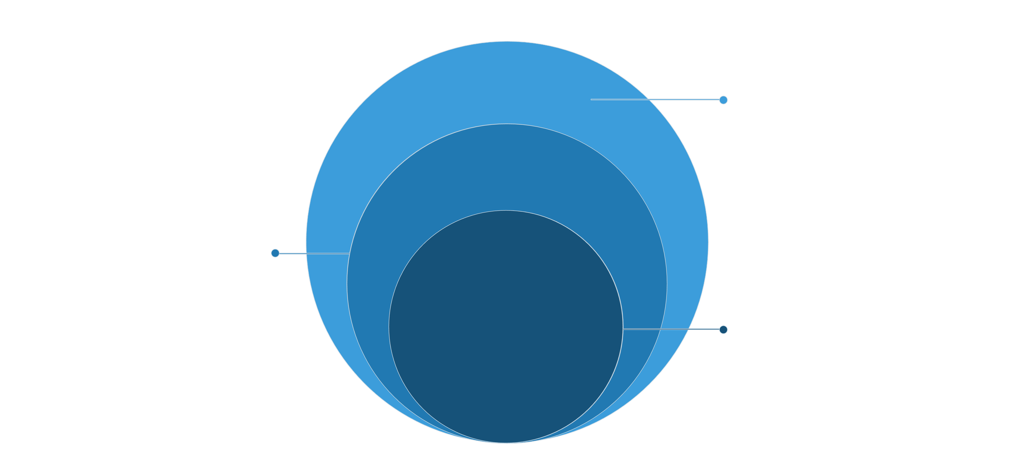
KIẾN TRÚC & CÔNG NGHỆ
KIẾN TRÚC PHẦN MỀM
  Modular Monolith
  Clean Architecture
  Domain / Application / Infrastructure / Web
Giao diện
Vue 3 và Razor
API & Thời gian thực
ASP.NET Core 10 Controller và SignalR
Business & Dữ liệu
STACK CÔNG NGHỆ
Service, Domain, Repository, EF Core, SQL Server
  Backend: ASP.NET Core 10, EF Core 10
  Frontend: Vue.js 3 + TypeScript
  Database: SQL Server 2022, Redis 7
  Realtime: SignalR
  DevOps: Docker
Notes:
Về kiến trúc, QALY sử dụng Modular Monolith kết hợp Clean Architecture với các tầng Domain, Application, Infrastructure và Web. Ở phía giao diện, Razor Pages được dùng làm lớp host kết hợp Vue.js 3 và TypeScript cho các màn hình tương tác cao. Backend sử dụng ASP.NET Core 10, API Controller và SignalR. Dữ liệu chính nằm trong SQL Server thông qua Entity Framework Core, còn Redis đảm nhiệm distributed cache và authentication ticket. Cách tổ chức này giúp business logic không bị dồn trực tiếp vào controller và tạo nền tảng để mở rộng sau này.

Slide 16

LUỒNG HOẠT ĐỘNG CHÍNH
1. Tạo Project
3. Tạo & phân công Task
5. Cập nhật tiến độ
7. Review
9. Notification / Audit / Analytics
Thiết lập dự án mới
Phê duyệt hoặc yêu cầu sửa
Phân công người thực hiện
Ghi nhận cập nhật
Ghi nhận và phân tích
1
2
3
4
5
6
7
8
9
2. Thêm thành viên
4. Theo dõi Kanban
6. Nộp Evidence
8. Hoàn tất Task
Mời và phân quyền
Giám sát tiến độ trực quan
Đính kèm bằng chứng
Xác nhận hoàn thành
Quy trình end-to-end từ khởi tạo dự án đến khi hoàn tất task, với đầy đủ cơ chế kiểm soát và theo dõi.
Notes:
Nếu nhìn theo một quy trình thực tế, người quản lý đầu tiên tạo project và thêm thành viên. Sau đó task được tạo và phân công cho người thực hiện. Thành viên cập nhật trạng thái thông qua Kanban, theo dõi thời gian và có thể đính kèm kết quả làm việc dưới dạng evidence. Khi evidence được review và approved, task mới đủ điều kiện hoàn tất. Trong quá trình đó, các thao tác quan trọng có thể tạo notification và audit log. Đây cũng là luồng mà nhóm chọn để minh họa trong Sequence Diagram vì nó đi qua nhiều tầng của hệ thống.

Slide 17
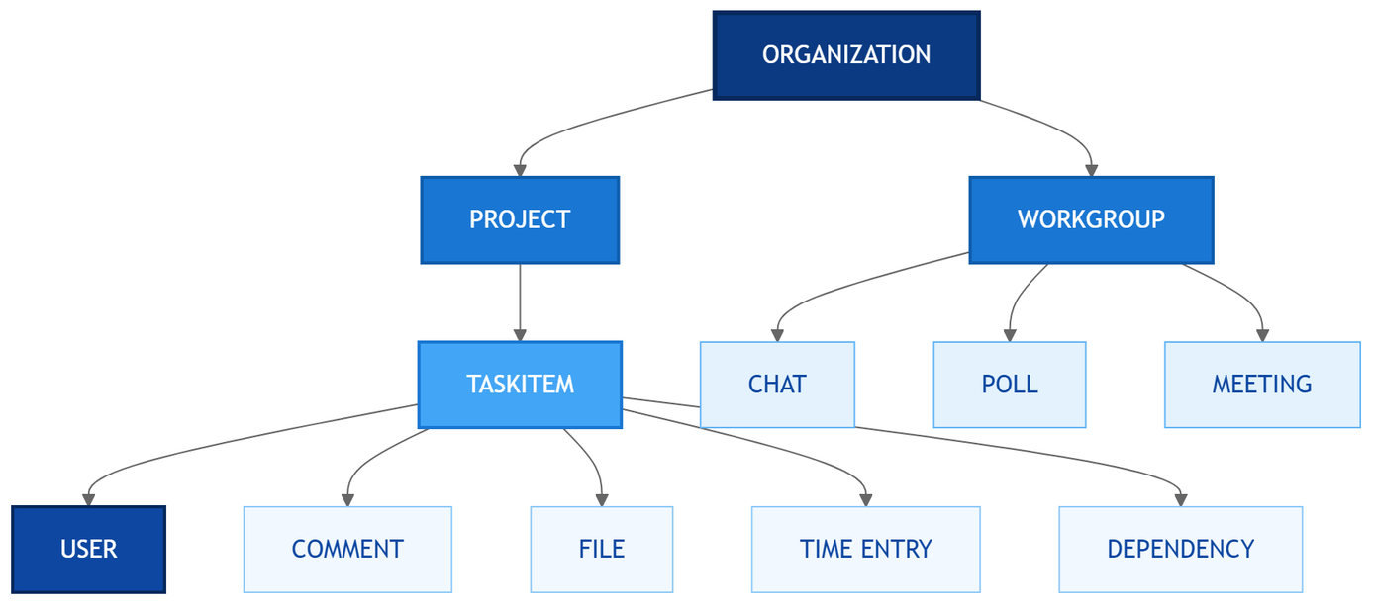
THIẾT KẾ DATABASE
QUAN HỆ CHÍNH
  User ↔ Project (phân quyền)
  Project → TaskItem (1-n)
  TaskItem ↔ User (assignee)
  TaskItem → Comment / Attachment / TimeEntry
  WorkGroup → Chat / Poll / Meeting
Project
TaskItem
Quản lý thông tin dự án, thành viên và cấu hình
Đơn vị công việc với evidence, comment, dependency
Notes:
Về database, hai thực thể trung tâm là Project và TaskItem. Project đại diện cho không gian quản lý công việc, còn TaskItem là đầu việc trung tâm. User có thể liên kết với project thông qua ProjectMember và với task thông qua TaskAssignment. Một task lại liên kết với comment, attachment, time entry, attention signal và dependency. Song song với đó là nhánh WorkGroup cho chat, poll và meeting. Vì vậy database phản ánh khá rõ cấu trúc nghiệp vụ của toàn hệ thống.

Slide 18

KẾT QUẢ, ƯU ĐIỂM & HẠN CHẾ
✅ Ưu điểm
⚠️ Hạn chế cần cải thiện
  Phạm vi nghiệp vụ rộng, vượt CRUD cơ bản
  Phân quyền đa cấp & Audit Log đầy đủ
  Unit / Integration / E2E Testing
  Docker + CI/CD hoàn chỉnh
  Realtime + AI + Integration hiện đại
  CSRF / Rate Limiting chưa đầy đủ
  Local Storage khó scale multi-server
  Chưa có benchmark / SLA / production target
Hướng phát triển: Hoàn thiện bảo mật, tối ưu hiệu năng và xây dựng bộ benchmark cho môi trường production.
Notes:
Kết quả đạt được của QALY là một hệ thống có phạm vi tương đối rộng và vượt ra ngoài mô hình CRUD cơ bản. Điểm mạnh nằm ở các nghiệp vụ, phân quyền nhiều cấp, hệ thống test, khả năng triển khai bằng Docker và các chức năng realtime, AI, integration. Tuy nhiên nhóm cũng xác định rõ các hạn chế. một số cơ chế bảo mật chưa hoàn thiện và hệ thống chưa có môi trường production thật

Slide 19

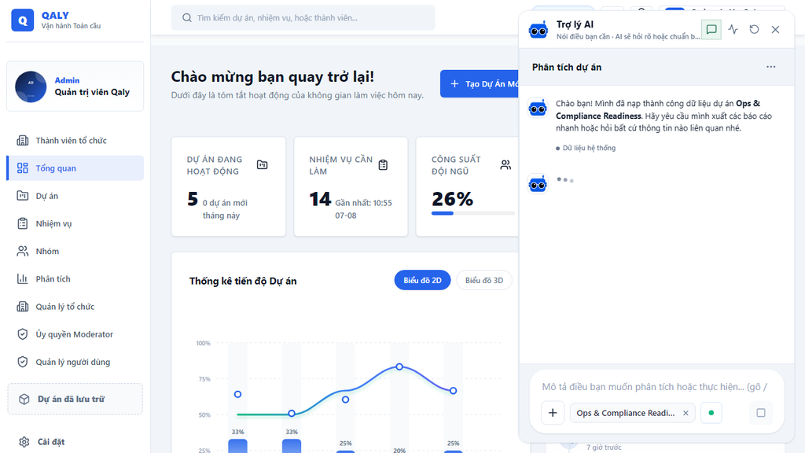
KẾT LUẬN
  Vượt mô hình CRUD cơ bản
  Có nghiệp vụ kiểm soát thực tế
  Có nền tảng để tiếp tục mở rộng
Quản lý dự án
+
Cộng tác nhóm
+
Kiểm soát trách nhiệm
+
Nền tảng mở rộng AI
TRÂN TRỌNG
CẢM ƠN
QALY
Notes:
Tóm lại, QALY là một hệ thống quản lý dự án và cộng tác nội bộ có phạm vi tương đối đầy đủ. Điểm nổi bật không chỉ nằm ở số lượng chức năng mà ở các quy tắc nghiệp vụ như evidence completion gate, task attention, nudge, optimistic concurrency và audit. Về kỹ thuật, nhóm đã xây dựng nền tảng với ASP.NET Core, Vue, SQL Server, Redis, SignalR và Docker cùng hệ thống kiểm thử tương đối đầy đủ. Dù vẫn còn các quality gate và yêu cầu production cần hoàn thiện, QALY đã vượt qua mức một ứng dụng CRUD cơ bản và có nền tảng để tiếp tục phát triển.

Slide 20
TRÂN TRỌNG
CẢM ƠN
Phan Hoàng Khải
GVHD:
JETSITE

